Slide 1
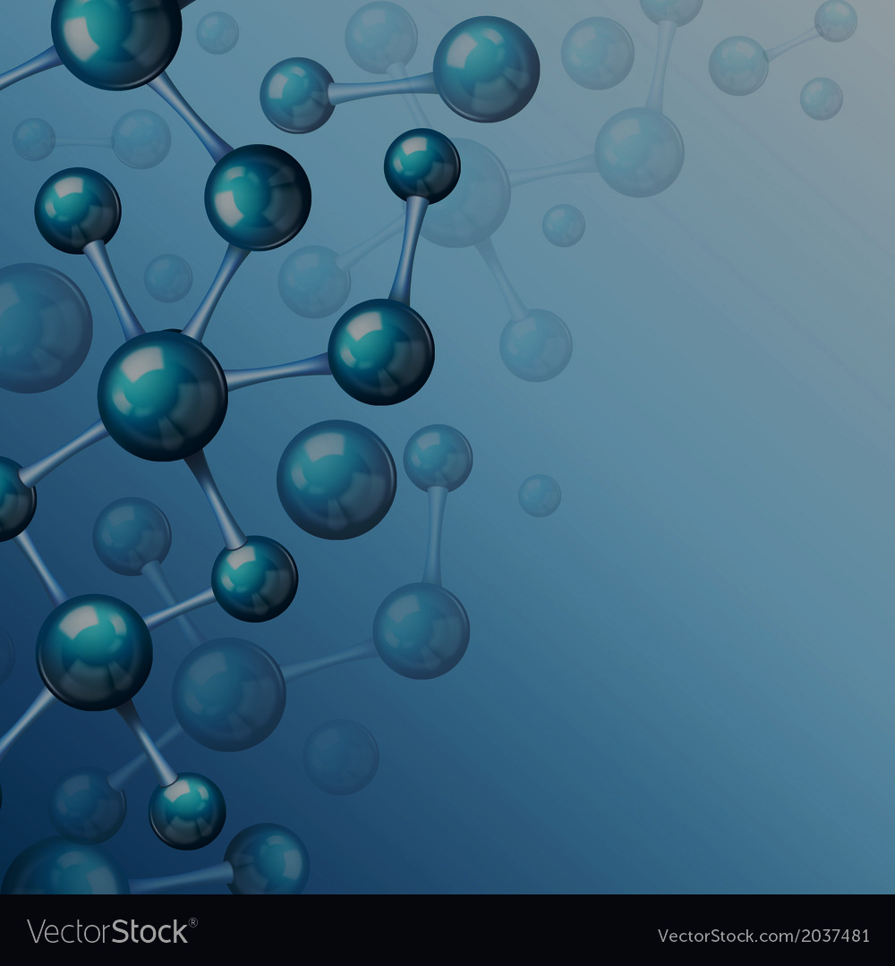
Simulation-Of-Atoms
שירה ירושלמי ומיכל גבאי מנחה אקדמי: ד"ר יהודה חסין

Slide 2
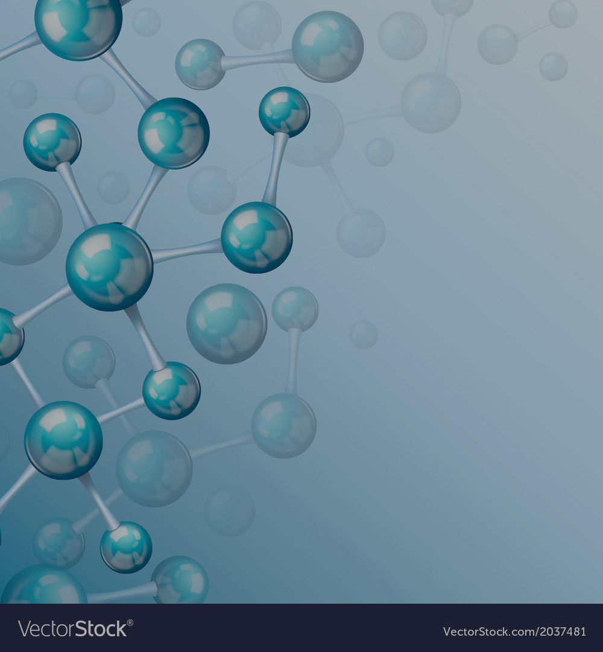
מבוא
סימולציה של דינמיקה מולקולרית נועדה לדמות מודל תנועה והתנהגות של אטומים במולקולה, על ידי החלת חוקים של מכניקה קלאסית.
מטה-דינמיקה הינה שיטת סימולציה ממוחשבת המשמשת להערכת האנרגיה החופשית בסימולציות מסוג דינמיקה מולקולרית.
הרצת סימולציה מסוג מטה-דינמיקה של דינמיקה מולקולרית מאפשרת חיקוי תנאי מעבדה אמיתיים.
LAMMPS הינה תוכנה מבוססת קוד פתוח להרצת סימולציות מטה-דינמיות של דינמיקה מולקולרית על אטומים ומולקולות בזמן ריצה יעיל.

Slide 3
ריאקציה כימית - צילוב - תהליך שבו משתנה מבנה המולקולות המרכיבות את החומר.
במאמר עליו מתבסס הפרויקט, מתואר אלגוריתם הנועד להוביל לזירוז תהליך צילוב בין שני סוגים של מולקולות ע"י הפעלת פוטנציאל נוסף.
זיהוי ארבעת האטומים המגיבים במיקומים קרובים והפעלת הפוטנציאל הנוסף – יגרום להאצת התרחשות תהליך הצילוב.
נתמקד בהרצת סימולציות על 2 המולקולות הבאות: EPON862, DETDA.

Slide 4
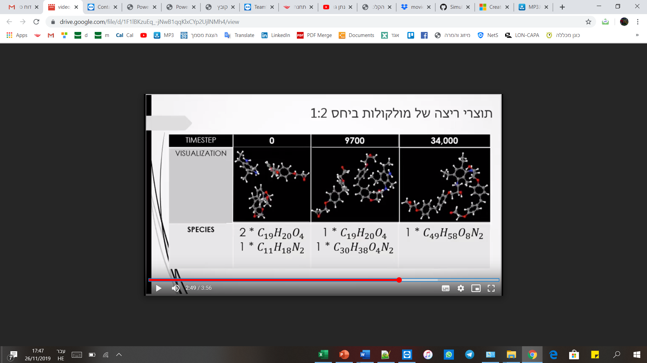
צילוב במולקולות D1:E2
מצב המערכת לאחר הסימולציה והפעלת הפוטנציאל:
מולקולה אחת גדולה מסוג DE2
מצב התחלתי של המערכת:
מולקולה אחת מסוג DETDA(a)
ושני מולקולות מסוג EPON862(b)

Slide 5
מטרות הפרויקט (תיאור הבעיות):
הגעה לאחוז צילוב גבוה ככל הניתן.
שיפור זמני ריצה באופן משמעותי.

Slide 6
רקע לבעיה 1:
בהפעלת הפוטנציאל ישנם פרמטרים שונים – ערך הכוחות F1,F2 המופעלים על כל זוג אטומים ומספר צעדי הזמן שבהם מופעל הפוטנציאל.
כרגע, לא ברור מהם הפרמטרים האופטימליים שיובילו לאחוז צילוב גבוה.
הפעלת כוחות (F1, F2) חזקים מידיי על האטומים עלולה לגרום לתלישת האטומים זה מזה. הפעלת כוחות חלשים מידיי - לא תגרום לשינוי במולקולות.
משך צעדי הזמן שיופעל הפוטנציאל הנוסף ישפיע, מצד אחד, שהצילוב יספיק להתבצע ומנגד, לא יגרום ל"קרעים".
סימולציות שונות פועלות על סדרי גודל שונים של מולקולות.
המטרה: למצוא את הפרמטרים שיביאו לאחוז הצילוב הגבוה ביותר, באופן שיטתי, עבור סדרי גודל שונים של המולקולות.

Slide 7
רקע לבעיה 2:
ההרצות מבצעות חישובים עם נתונים על אלפי חלקיקי אטומים.
ביצוע הרצות על נתונים רבים אורך זמן רב ודורש הרבה משאבים.
הרצות ביחס של 2:4 מולקולות או 4:8 מולקולות ארכו בזמן סביר.
הרצות גדולות יותר – ביחס של 8:16 או 16:32 מולקולות – זמני הריצה גדלו משמעותית.
ריצות גדולות וארוכות אפשר לשפר פלאים, ע"י שימוש בכרטיס מסך – gpu.

Slide 8
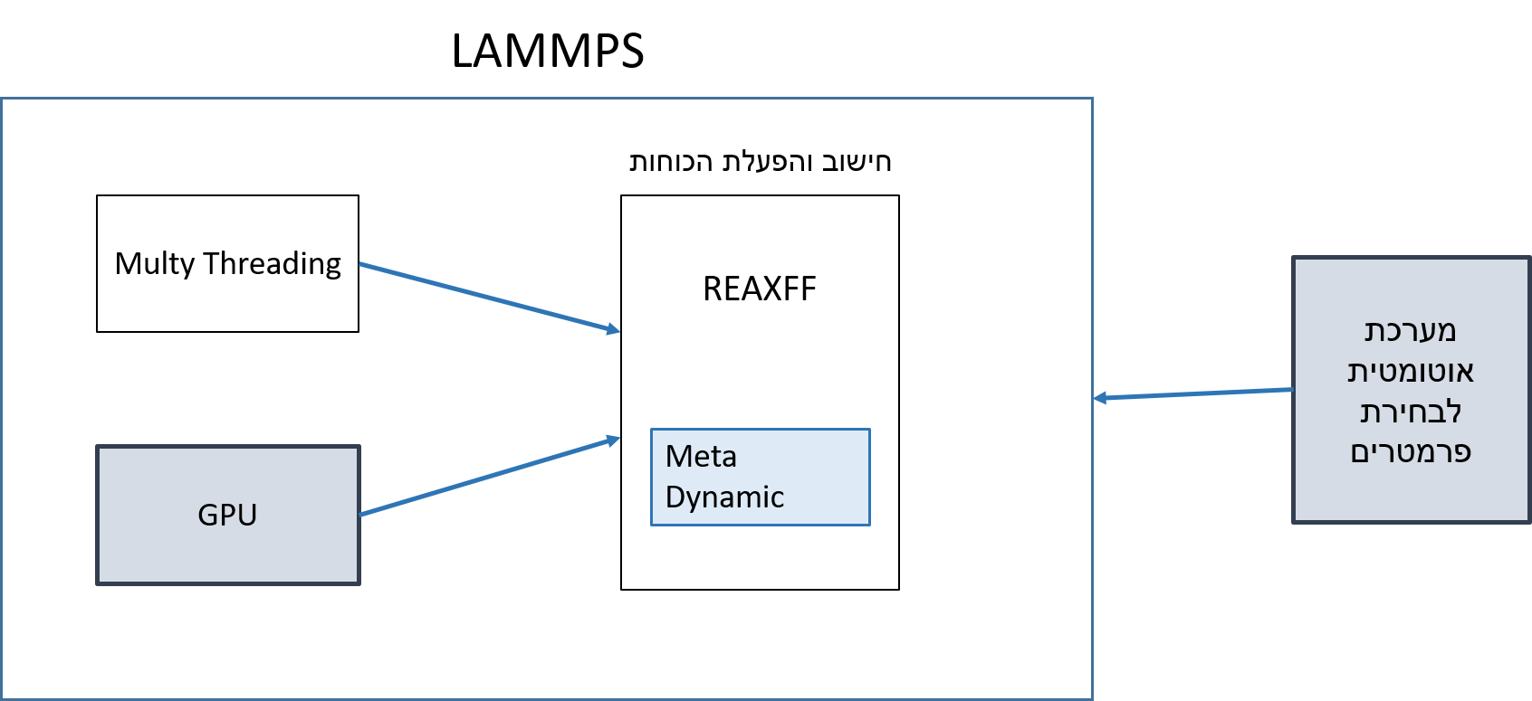
פתרון:
פיתוח כלים אוטומטיים למציאת הפרמטרים האופטימליים להפעלת הפוטנציאל הנוסף.
פיתוח קוד לשימוש בכרטיס מסך (gpu) למקבול התוכנית.

Slide 9
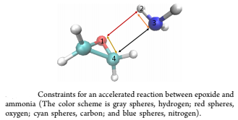
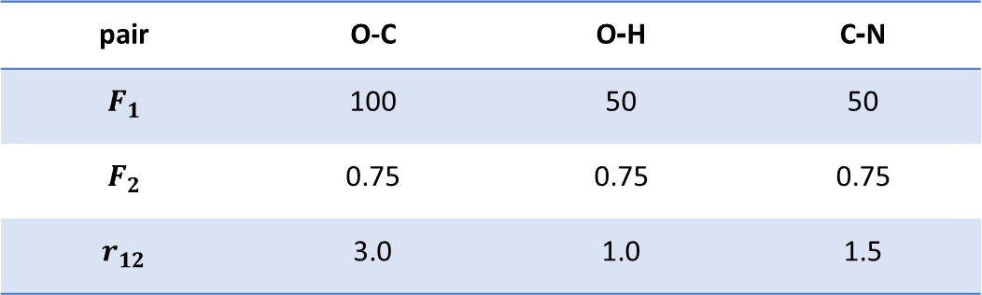
תיאור הפתרון לבעיה 1:
פיתוח כלים אוטומטיים לבחירת פרמטרים אופטימליים לנוסחה באופן שיטתי. עבור כל סימולציה, יופעל קוד זה ויתקבלו הפרמטרים איתם נגיע לאחוז צילוב מקסימלי.
הפרמטרים המעניינים בנוסחה הם הכוחות F1 ו-F2 הפועלים על כל זוג אטומים ברבעיה שנמצאה.
טווח הערכים האפשריים לפרמטרים אלו:
F1- נע בין 50 ל-300
F2- נע בין 0.5 ל-1 (כרגע נקבע ל0.75)
השפעת מספר צעדי הזמן של הוספת הפוטנציאל - כרגע, ההרצות מתבצעות כשפרמטר זה שווה ל10,000 צעדי זמן. בהמשך, נוסיף אותו לאלגוריתם כדי להגיע למסקנה על ערך אופטימלי שיביא לזירוז הצילוב.
C-N | O-H | O-C | pair
50 | 50 | 100 | $$F_{1}$$
0.75 | 0.75 | 0.75 | $$F_{2}$$
1.5 | 1.0 | 3.0 | $$r_{12}$$
1 = C חמצן
2 = O מימן
3 = H חנקן
4 = N פחמן
כמו כן N,H שייכים למולקולה אחת
ו- C,O שייכים למולקולה השנייה.
Timestep=10,000

Slide 10
תיאור הפתרון לבעיה 1:
תיאור האלגוריתם:
ביצוע מעבר על הערכים האפשריים של F1, F2.
כל שילוב של בחירת כוחות מהווה ריצה המכילה 3 שלבים של הסימולציה:
1. הבאת המערכת למינימום אנרגיה.
2. חימום המערכת לטמפרטורת חדר.
3. חיפוש אחר רביעיות חשודות והפעלת הפוטנציאל על רביעייה כזו.
הפלט: סוגי המולקולות שנוצרו בצעד הזמן האחרון. התוצאות נשמרו בקובץ טקסט.
תכנית נוספת מבצעת מעבר על קובץ הטקסט ומייצרת קובץ CSV המייצג את "המולקולות הטובות" מכל ריצה.
בניתוח קובץ ה- CSV ניתן לראות אלו שילובי כוחות גרמו לאחוז צילוב גבוה ועל פיהם יקבעו הכוחות האופטימליים.
השפעת מספר צעדי הזמן של הוספת הפוטנציאל - כרגע, ההרצות מתבצעות כשפרמטר זה שווה ל10,000 צעדי זמן. בהמשך, נוסיף אותו לאלגוריתם כדי להגיע למסקנה על ערך אופטימלי שיביא לזירוז הצילוב.

Slide 11
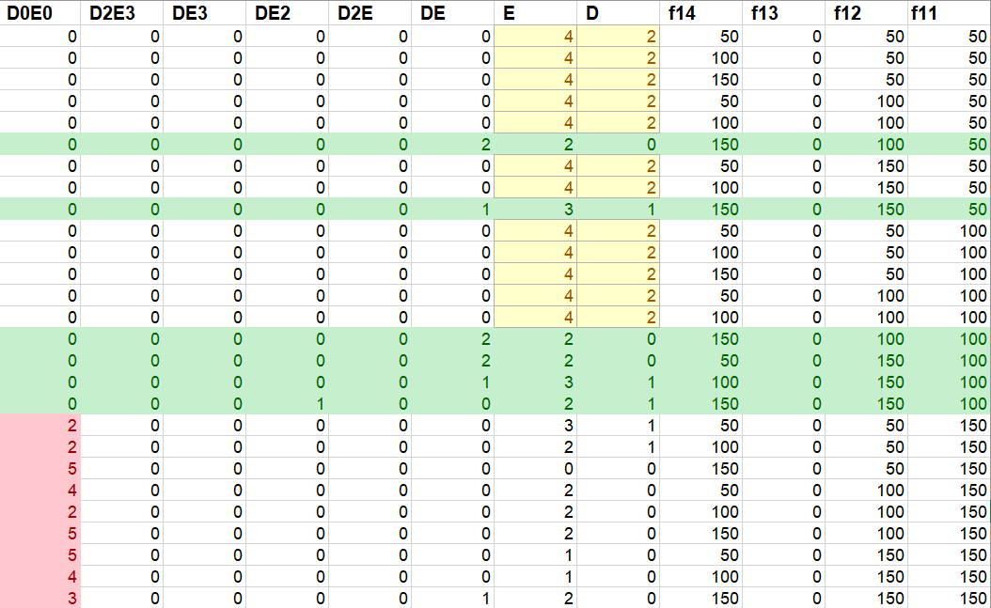
קובץ CSV המציג את מצב המולקולות במערכת: ***תוצאות ריצה בהפעלת המערכת למשך 154,000 צעדי זמן***
לא התרחש צילוב
ריצה טובה
המולקולה שנוצרה מהצילוב
ריצה לא טובה - נוצרו מולקולות לא רצויות

Slide 12
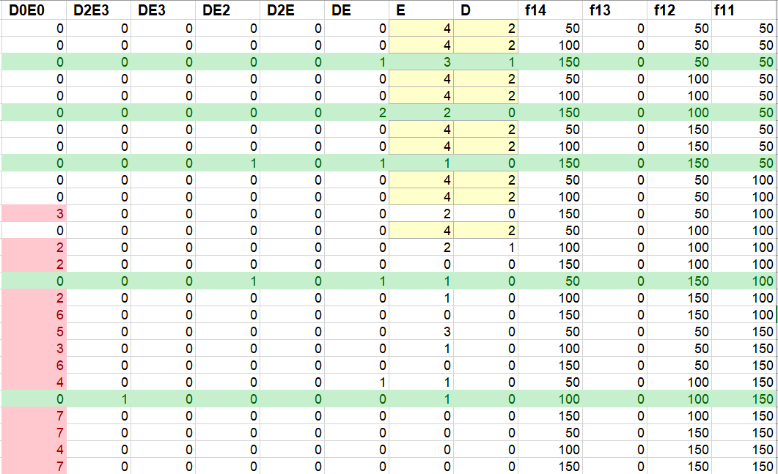
קובץ CSV המציג את מצב המולקולות במערכת: ***תוצאות ריצה בהפעלת המערכת למשך 506,000 צעדי זמן***
לא התרחש צילוב
ריצה טובה
המולקולה שנוצרה מהצילוב
ריצה לא טובה - נוצרו מולקולות לא רצויות

Slide 13
תיאור הפתרון לבעיה 2: (המשך הפרויקט)
פיתוח קוד לשימוש בכרטיס מסך (gpu) למקבול התוכנית.
בניית gpu שירוץ על קוד הMeta-Dynamic בתוך המחלקה REAXFF ב-LAMMPS.
יש לדאוג שהקוד יתממשק עם ה- LAMMPS בצורה טובה.
תכנית עבודה:
ראשית, הרצת ה-gpu על קוד ה- REAXFFשל LAMMPS לבד ובדיקה אחר תוצאות טובות.
הרצת ה-gpu יחד עם הקוד הנוסף של ה-Meta-Dynamic ובדיקה אחר תוצאות טובות.

